Slide 1









Факультет Проджект-менеджмента
Управление в стиле коучинга
Урок 5. Мотивация

Slide 2








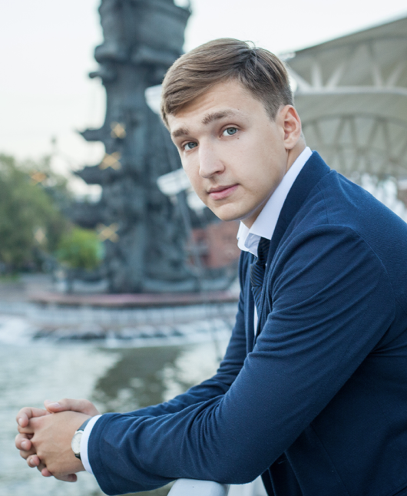
Дмитрий Зверев
Бизнес-психолог в сфере образования
Давайте знакомиться
PhD, in-house и в консатинге 13 лет
HR в P&G;
Изучал бизнес-психологию в университетах Великобритании;
Преподаватель НИУ ВШЭ;
Руководитель отдела обучения и развития в крупных компаниях;
Внешний эксперт hh.ru (e-learning, коучинг, семинары и уоркшопы);
Внешний эксперт АНКОР (методология учебных проектов, оценка персонала, корпоративные исследования).

Slide 3








План курса:
Факультет Проджект-менеджмента
Урок 1. Введение в управление в стиле коучинга
Урок 2. Планирование управленческой деятельности с помощью инструментов коучинга
Урок 3. Структура и технологии коуч-сессии для менеджера
Урок 4. Обратная связь в стиле коучинга
Урок 5. Мотивация в стиле коучинга
Урок 6. Коучинговый подход для управленческого контроля
Урок 7. Саморазвитие менеджера с помощью инструментов коучинга
Урок 8. Командный коучинг как инструмент менеджера
Notes:
https://erickson.ru/trainings/serification-trainings/leadingcoaching.htm

Slide 4

Итоговое задание:
Факультет Проджект-менеджмента
Подготовить презентацию значимых находок и инсайтов из курса и их имплементации.

Slide 5






Урок 5. Мотивация в стиле коучинга
Факультет Проджект-менеджмента
Что такое мотивация?
Традиционный подход к мотивации
Вектор коучинговой мотивации в ситуативном лидерстве
Коучинговый подход к мотивации
Трансференции и развивающие вопросы Аткинсон

Slide 6







Что такое мотивация?
Факультет Проджект-менеджмента

Slide 7
Когда мотивация не работает?
Факультет Проджект-менеджмента
– Нет сил
– Нет профессионализма
– Слишком трудная задача
– Нет оргсистем

Slide 8
Зачем мотивировать?
Факультет Проджект-менеджмента
– Выполнить на 120%
– Самому разобраться
– Добиться большего в кол-ве
– Повысить лояльность

Slide 9
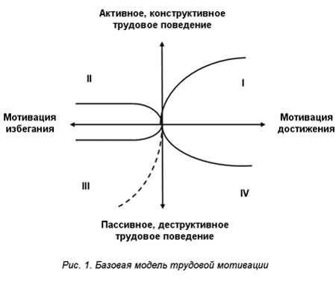
Стимул – мотив – нужная реакция
Факультет Проджект-менеджмента

Slide 10
Организация мотивирует в общем
Факультет Проджект-менеджмента
Менеджер ищет мотивы и задачи для мотивации

Slide 11
Традиционный подход к лидерству vs коучинговый
Факультет Проджект-менеджмента

Slide 12
Традиционное ситуативное лидерство
Факультет Проджект-менеджмента
Высокая компетентность | Осторожный игрок.. | Супер-Звезда!
Низкая компетентность Директивно: – учим и инструктируем; – контролируем; – даём ОС. | Разуверившийся ученик ;(( | Новичок-энтузиаст
 | Низкий настрой на работу Мотивируем: – поддерживаем; – взбадриваем! | Высокий настрой на работу
Notes:
Модель Херси-Бланшара

Slide 13
Ситуативное лидерство коуч-менеджера
Факультет Проджект-менеджмента
Высокая компетентность | Осторожный игрок.. | Супер-Звезда!
Низкая компетентность Недирективно: – учим и инструктируем спрашиваем о потребностях в обучении, предоставляем ресурсы; – контролируем спрашиваем об удобных формах отчётности и первых шагах; – даём ОС . предоставляем ОС в правильной форме и атмосфере, формируя культуру взаимной заинтересованности и доверия! | Разуверившийся ученик ;(( | Новичок-энтузиаст
 | Низкий настрой на работу Мотивируем: – поддерживаем спрашиваем о возможностях развития; – взбадриваем спрашиваем об интересах и целях. | Высокий настрой на работу

Slide 14
Коучинговый подход
Факультет Проджект-менеджмента

Slide 15
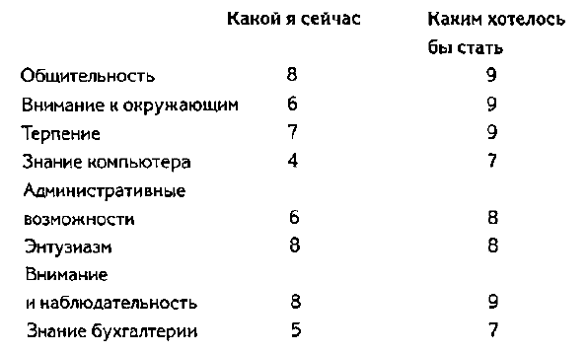
Поддержка Мотивация к саморазвитию
Факультет Проджект-менеджмента

Slide 16
Мотив – Поступок – Результат
Факультет Проджект-менеджмента
В ситуации неудачи, можно поддержать
напомнить о целях, посмотреть шире:

Slide 17
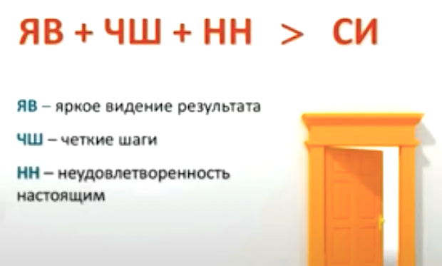
Что тебя мотивирует: I. Цели; II. Развитие; III. Интересы.
Факультет Проджект-менеджмента
В ситуации пассивности, можно взбодрить
укрепить стремление к личным целям:

Slide 18
Технология развивающих вопросов как инструмент мотивации
Факультет Проджект-менеджмента

Slide 19

Перенос негативного опыта как барьер мотивации
Факультет Проджект-менеджмента
Трансференция — это перенос паттернов поведения и чувств, изначально пережитых со
значимыми личностями в своем детстве, на тех людей, с которыми мы имеем отношения в настоящем. На рабочем месте, пожалуй, чаще всего встречается трансференция подчинения. Другие примеры: здесь все конкурируют, мне никто не поможет, это невозможно в России.
Notes:
ПРИДАТЬ УВЕРЕННОСТИ!

Slide 20
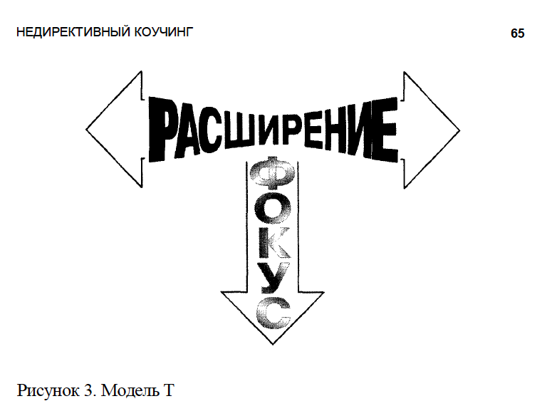
Развивающие вопросы М. Аткинсон
Факультет Проджект-менеджмента

Slide 21
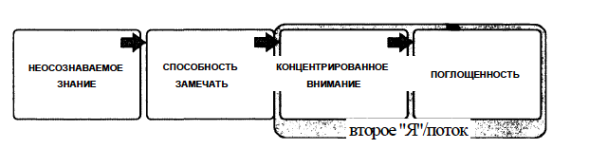
Развивающие вопросы М. Аткинсон
Факультет Проджект-менеджмента

Slide 22

Развивающие вопросы М. Аткинсон
Факультет Проджект-менеджмента
Самым главным фактором, оказывающим негативное воздействие на поиск нестандартных решений в бизнесе и других областях, являются наши скрытые предположения, многие из которых мы даже не осознаем. Например.
• Это невозможно.
• Это нельзя делать так.
• Никто на это не согласиться.
• Это будет слишком дорого стоить.
• У нас на это нет времени.
• Конкуренты об этом уже подумали.
А что если...?.. Например.
• Что если у вас будет больший бюджет?
• Что если у вас будет больше персонала?
• Что если бы вы знали ответ? Каким бы он был?
• Что если бы этого препятствия не было? Как бы вы поступили тогда?
Намерения - Что будем делать?
Каковы препятствия на пути?
Какие соображения?
Чья помощь и поддержка потребуется?

Slide 23
ИТОГИ Практическое задание: - Решить кейс, описать беседу. Ваш коллега явно раздосадован, перестал проявлять энтузиазм, появились ошибки. По результатам оценки у него низкие баллы по коммуникации. Вы заинтересованы в нём, он высококлассный специалист. Вы договорились о совместном обеде. Как проведёте неформальную беседу?
Срезы!
Не взбадривать и поддерживать, а дать условия самомотивации!
Расширение!

Slide 24

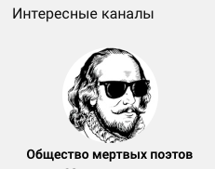
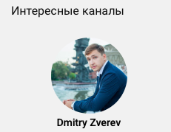
https://www.youtube.com/c/обществомертвыхпоэтов
https://www.youtube.com/c/dazverev

Slide 25
Вопросы в чат =) Тест на menti.com
Факультет Проджект-менеджмента

